Slide 1


HEF-010 · MISSION 05 / 10
Chercher efficacement
Trouver une aiguille dans une botte de foin : méthode lente, ou méthode maligne ?
Badge : Chasseur de trésors
70 min · débutant
Notes:
Mission 5 — Chercher efficacement. Durée conseillée : 70 minutes. Guide : Kodi. Annoncer la mission, le badge à gagner et le plan.

Slide 2
L'histoire
L'histoire
La base HashBox compte maintenant 100 000 membres. Maya veut retrouver un membre par son numéro. Le programme de Kodi vérifie les membres un par un… et met plusieurs secondes.
« Si la liste est triée, tu n'as pas besoin de tout regarder, dit Sam. Joue au jeu du juste prix. »
Dans cette mission, tu apprends deux façons de chercher et quand utiliser chacune.

Slide 3
À la fin, je serai capable de…
Ta mission
1
écrire une recherche linéaire
2
expliquer la recherche binaire avec mes mots
3
déterminer quand la recherche binaire est possible
4
faire la trace d'une recherche binaire
5
compter les comparaisons effectuées
Notes:
Reprendre chaque point à voix haute.

Slide 4
Défi d'échauffement
Défi d'échauffement
Je pense à un nombre entre 1 et 100. Tu peux demander « est-ce plus grand que X ? » et je réponds oui ou non. Quelle stratégie utilises-tu pour trouver mon nombre en un minimum de questions ? Combien de questions faudrait-il au maximum, à ton avis ?

Slide 5
Recherche linéaire
Le concept
On regarde les éléments un par un jusqu'à trouver. Ça marche toujours, même si la liste est dans le désordre.
def chercher(liste, cible):
for i in range(len(liste)):
if liste[i] == cible:
return i
return -1
Dans le pire cas, on regarde tous les éléments.

Slide 6
Recherche binaire
Le concept
Si la liste est triée, on regarde le milieu :
si c'est la cible, gagné ;
si la cible est plus petite, on garde la moitié gauche ;
sinon, la moitié droite.
À chaque étape, on divise par deux les possibilités. C'est exactement ta stratégie du jeu d'échauffement.
def chercher_binaire(liste, cible):
bas, haut = 0, len(liste) - 1
while bas <= haut:
milieu = (bas + haut) // 2

Slide 7
Recherche binaire (suite)
Le concept
if liste[milieu] == cible:
return milieu
elif liste[milieu] < cible:
bas = milieu + 1
else:
haut = milieu - 1
return -1
Combien de comparaisons ?
Taille de la liste | Linéaire (pire cas) | Binaire (pire cas)
100 | 100 | 7
1 000 | 1 000 | 10
1 000 000 | 1 000 000 | 20

Slide 8
Combien de comparaisons ? (suite)
Le concept
Pour 1 million d'éléments, la binaire en fait environ 20.
⚠️ Condition obligatoire : la liste doit être triée. Sur une liste non triée, la recherche binaire donne des résultats faux.

Slide 9
Exemple pas à pas
Exemple pas à pas
Problème : chercher 23 dans [3, 8, 11, 15, 19, 23, 31, 40].
Étape | bas | haut | milieu | Valeur au milieu | Décision
1 | 0 | 7 | 3 | 15 | 15 < 23 → à droite, bas = 4
2 | 4 | 7 | 5 | 23 | trouvé !
2 comparaisons au lieu de 6 pour la recherche linéaire.
def chercher_binaire(liste, cible):
bas, haut = 0, len(liste) - 1
while bas <= haut:
milieu = (bas + haut) // 2
if liste[milieu] == cible:
return milieu
elif liste[milieu] < cible:
bas = milieu + 1

Slide 10
Exemple pas à pas (suite)
Exemple pas à pas
else:
haut = milieu - 1
return -1
print(chercher_binaire([3, 8, 11, 15, 19, 23, 31, 40], 23)) # 5
print(chercher_binaire([3, 8, 11, 15, 19, 23, 31, 40], 12)) # -1
Invariant : si la cible est dans la liste, elle est entre bas et haut.

Slide 11
À toi, avec aide
À toi, avec aide
Fais la trace de chercher_binaire([2, 5, 8, 12, 16, 23, 38, 56, 72, 91], 56).
Remplis : bas, haut, milieu, valeur au milieu, décision, pour chaque étape. Combien de comparaisons ?

Slide 12
Indices progressifs
À toi, avec aide · réponse
Indice 1
Départ : bas = 0, haut = 9. Le milieu est (0 + 9) // 2.
Indice 2
Le milieu est 4, la valeur est 16. 16 < 56 : on va à droite.
Indice 3
Recalcule milieu avec les nouvelles bornes.
Notes:
Laisser les apprenants chercher avant de révéler cette réponse.

Slide 13
Réponse
À toi, avec aide · réponse
Étape | bas | haut | milieu | Valeur | Décision
1 | 0 | 9 | 4 | 16 | 16 < 56 → bas = 5
2 | 5 | 9 | 7 | 56 | trouvé
2 comparaisons, indice 7.
Notes:
Laisser les apprenants chercher avant de révéler cette réponse.

Slide 14
À toi, en solo
À toi, en solo
Écris premiere_position(liste_triee, cible) : la recherche binaire doit renvoyer la première position de la cible quand elle apparaît plusieurs fois. Exemple : [1, 2, 2, 2, 5], cible 2 → 1.
Indice de méthode : quand tu trouves la cible, ne t'arrête pas, continue vers la gauche.

Slide 15
Pistes de correction
À toi, en solo · réponse
def premiere_position(liste_triee, cible):
bas, haut = 0, len(liste_triee) - 1
resultat = -1
while bas <= haut:
milieu = (bas + haut) // 2
if liste_triee[milieu] == cible:
resultat = milieu
haut = milieu - 1 # on cherche encore plus à gauche
elif liste_triee[milieu] < cible:
bas = milieu + 1
else:
haut = milieu - 1
return resultat
print(premiere_position([1, 2, 2, 2, 5], 2)) # 1
print(premiere_position([1, 2, 2, 2, 5], 3)) # -1
Notes:
Laisser les apprenants chercher avant de révéler cette réponse.

Slide 16
Pièges classiques
Pièges classiques
Piège | Pourquoi c'est un problème | Comment l'éviter
Binaire sur liste non triée | Résultat faux sans erreur | Vérifier ou trier d'abord
Boucle infinie | bas ou haut ne changent pas | Toujours milieu + 1 ou milieu - 1
Erreur de un | bas < haut au lieu de bas <= haut rate le dernier élément | Tester avec 1 et 2 éléments
Trier pour une seule recherche | Le tri coûte plus que la recherche | Trier seulement si on cherche souvent

Slide 17
Mini-boss
Mini-boss
Compare les deux recherches sur le papier et en code.
Écris un compteur de comparaisons dans les deux fonctions.
Lance-les sur list(range(0, 1000, 2)) en cherchant 998, 0, 501 (absent).
Remplis un tableau avec les comparaisons de chaque méthode.
Écris 3 phrases : quand choisis-tu l'une ou l'autre ?

Slide 18
Pistes de correction
Mini-boss · réponse
def lineaire(liste, cible):
comparaisons = 0
for i in range(len(liste)):
comparaisons += 1
if liste[i] == cible:
return i, comparaisons
return -1, comparaisons
def binaire(liste, cible):
bas, haut, comparaisons = 0, len(liste) - 1, 0
while bas <= haut:
milieu = (bas + haut) // 2
comparaisons += 1
if liste[milieu] == cible:
return milieu, comparaisons
elif liste[milieu] < cible:
bas = milieu + 1
else:
haut = milieu - 1
Notes:
Laisser les apprenants chercher avant de révéler cette réponse.

Slide 19
Pistes de correction (suite)
Mini-boss · réponse
return -1, comparaisons
donnees = list(range(0, 1000, 2))
for c in (998, 0, 501):
print(c, lineaire(donnees, c), binaire(donnees, c))
Conclusion attendue : linéaire si les données sont non triées, petites, ou cherchées une seule fois ; binaire si triées et consultées souvent.
Notes:
Laisser les apprenants chercher avant de révéler cette réponse.

Slide 20
Quiz éclair
Quiz éclair
1. La recherche binaire exige :
  A. une liste courte
  B. une liste de textes
  C. une liste triée
2. À chaque étape, la recherche binaire :
  A. divise l'espace de recherche par deux
  B. regarde un élément de plus
  C. trie la liste
3. Pour 1 000 000 d'éléments, la binaire fait environ :
  A. 1 000 comparaisons
Notes:
Faire répondre à main levée avant de passer aux réponses.

Slide 21
Quiz éclair (suite)
Quiz éclair
  B. 20 comparaisons
  C. 500 000 comparaisons
4. 🔁 Révision mission 04 : Un cas de base sert à :
  A. accélérer le code
  B. nommer la fonction
  C. arrêter la récursion
5. 🔁 Révision mission 03 : Un invariant est :
  A. une propriété vraie à chaque tour
  B. une variable
  C. un test
Notes:
Faire répondre à main levée avant de passer aux réponses.

Slide 22
Réponses
Quiz éclair · réponse
C.
A.
B.
C.
A.
Notes:
Laisser les apprenants chercher avant de révéler cette réponse.

Slide 23
Je réfléchis
Je réfléchis
Quelle était ta stratégie dans le jeu d'échauffement ? Ressemble-t-elle à la recherche binaire ?
Dans la vraie vie, où utilises-tu spontanément une recherche « par moitiés » (dictionnaire, annuaire) ?

Slide 24
À retenir
À retenir
1
Linéaire : simple, marche partout, lente sur grandes données.
2
Binaire : très rapide, mais exige une liste triée.
3
On divise par deux à chaque étape.
4
L'invariant : la cible, si elle existe, est entre bas et haut.
5
Le choix dépend des données et de la fréquence des recherches.
Notes:
Reprendre chaque point à voix haute.

Slide 25
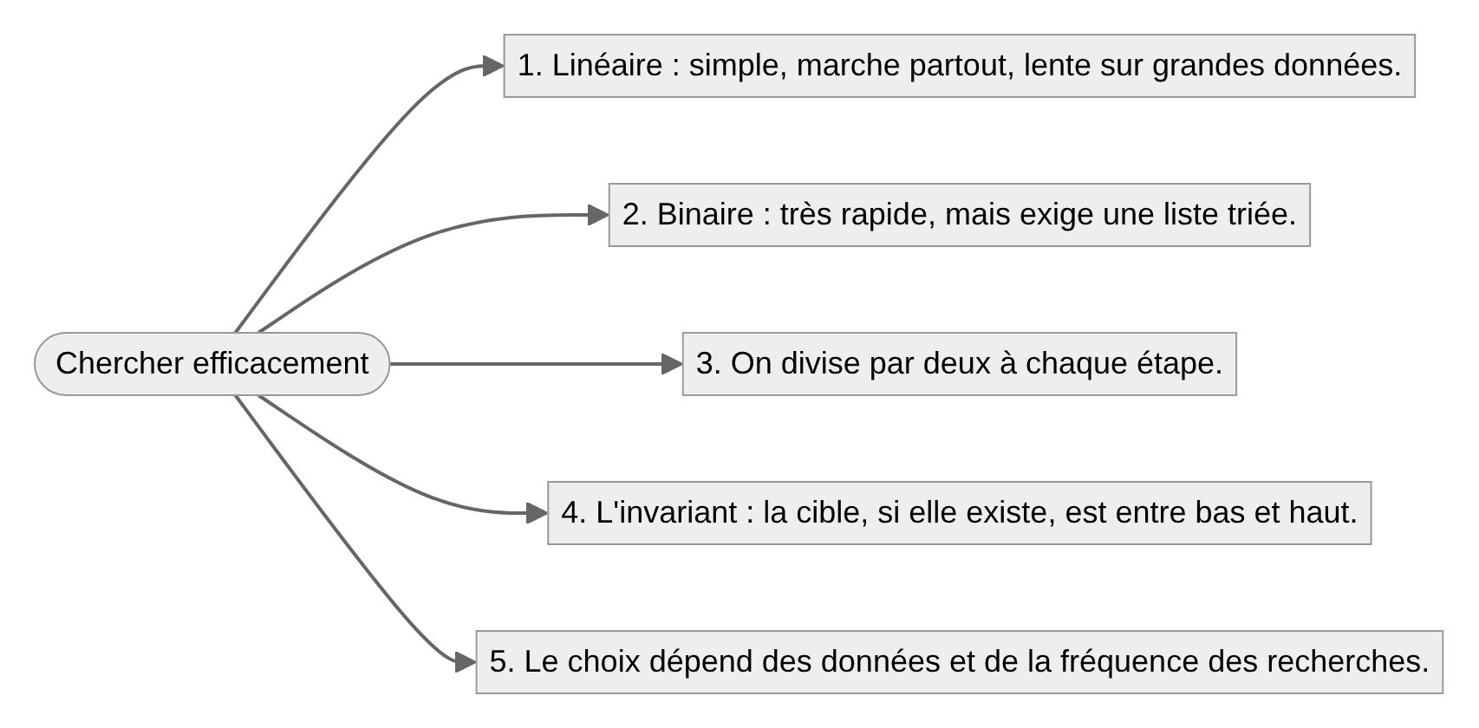
Le schéma de la mission
À retenir
Notes:
Relier les cinq idées au schéma.

Slide 26
MISSION ACCOMPLIE
+100 XP
Badge débloqué : Chasseur de trésors
Prochaine mission : Mettre de l'ordre : les tris
Notes:
Récapituler les points clés, féliciter, annoncer la suite.

